Slide 1
스페이스 팡팡
2020182051 전태준
2020180047 권세진
2020180048 김준현

Slide 2
01
02
03
04
연구목적
개발환경
게임요소
기술적 요소
05
06
07
08
타게임과
차별성
개인별
준비 현황
역활 분담
개발 일정

Slide 3
01
연구목적
1. 학과 수업 중에 배운 지식을 토대로 UE5을 사용하여 게임 제작 능력 향상
2. IOCP 를 활용한 자체 서버 구현

Slide 4
02
개발환경
1. Visual Studio 2022
2. UE5
3. Git hub
4. 3D MAX / BLANDER

Slide 5
03
게임소개
생존모드와 많은킬을 목표로하는 두가지모드를 가지고
맵에 존재하는 여러가지 무기, 스킬, 아이템을 활용해서
적을 적을 해치우는것이 목표
맵에는 일정시간마다 중앙에 탈것이 등장하고 이것을
이용하면 게임이 더욱 용이 해진다

Slide 6
03
게임소개
서바이벌모드와 포인트모드(킬을 통해 포인트를 획득)
맵에는 승리를 위한 여러가지 오브젝트들이 존재(무기/스킬/아이템/탈것)
맵에서 여러종류의 스킬과 무기를 활용해서 지루하지 않게 플레이 가능
귀여운 에셋들을 활용하여 비주얼적으로 귀여운 모습들을 연출

Slide 7
03
게임소개
무기/스킬 줍기
스킬사용
Left 총기 발사
Right 정조준
WASD 이동키
대쉬
점프

Slide 8

03
게임소개
캐릭터
귀여운 우주비행사 캐릭터

Slide 9
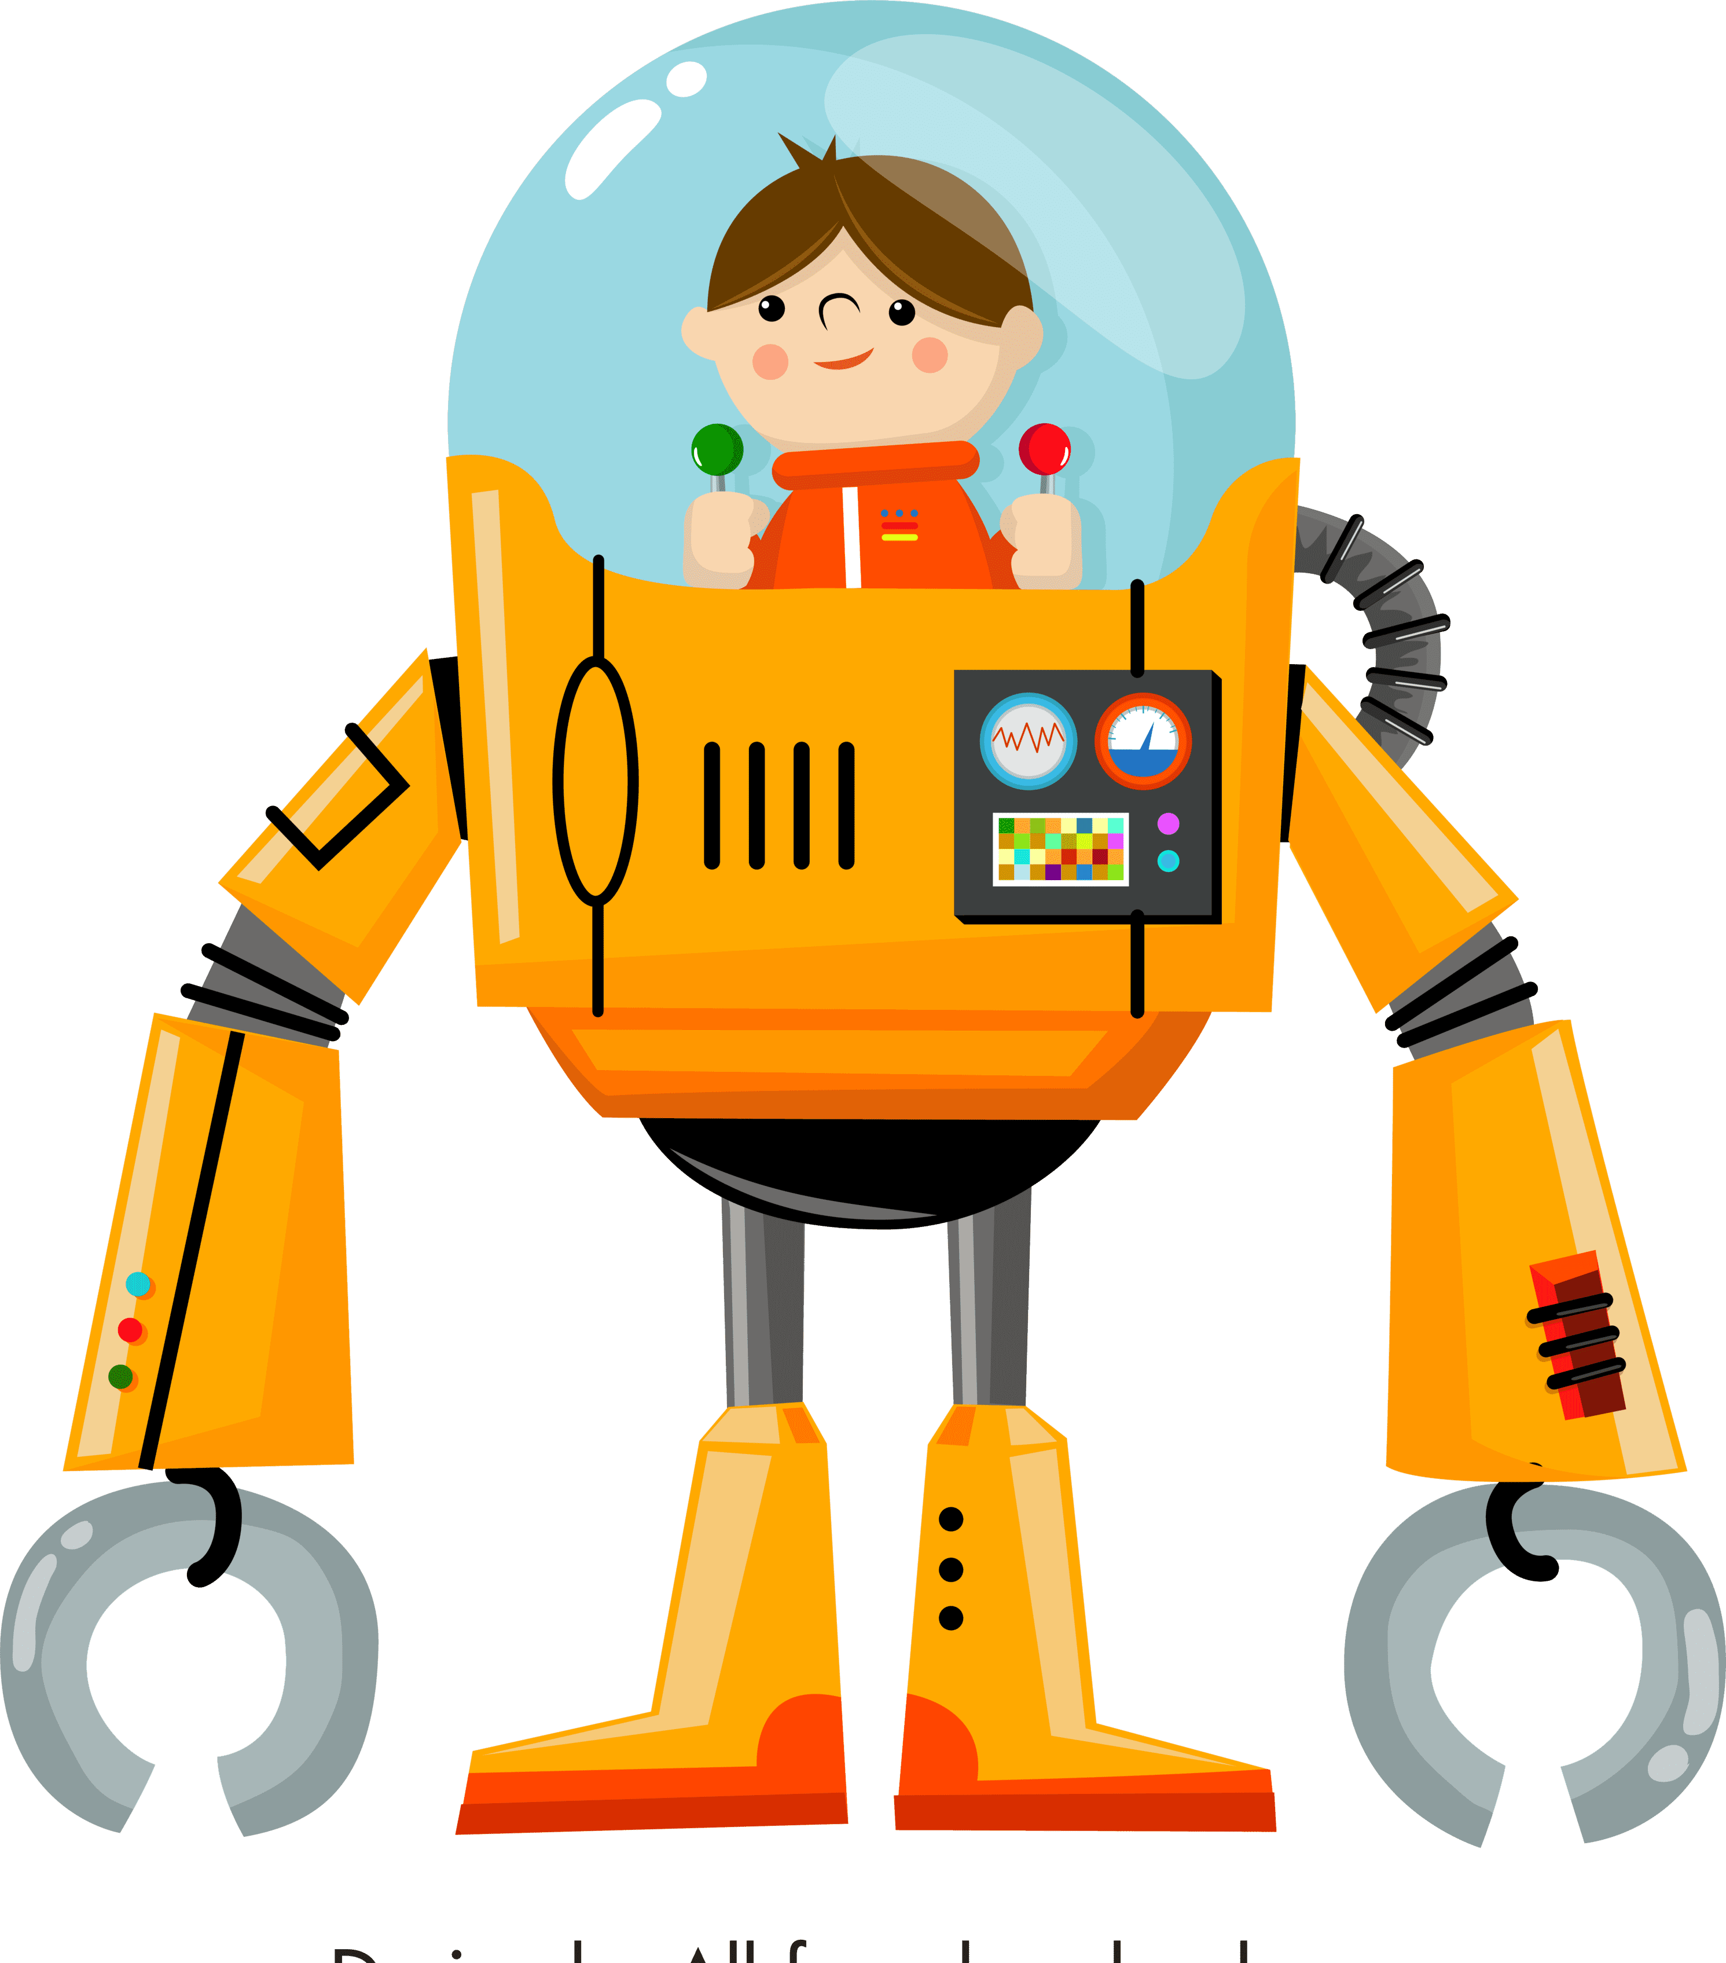
03
게임소개
탈것
일정 시간이
지나면 맵 중앙에
리스폰된후 사용할수있다

Slide 10
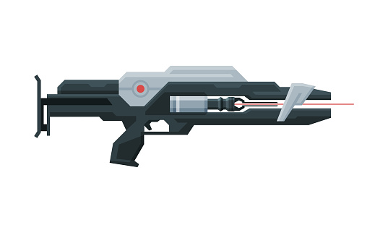
03
게임소개
무기
기본적인
라이플형태의 무기

Slide 11

03
게임소개
무기
근거리 무기 광선검

Slide 12
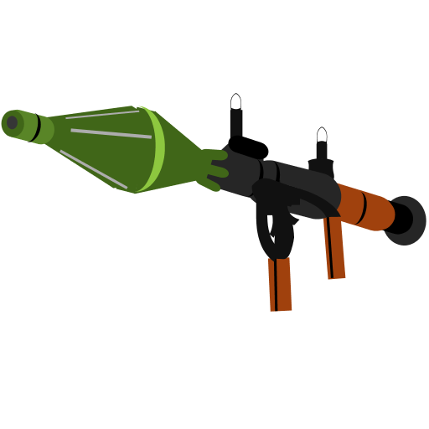
03
게임소개
무기
폭발형 원거리 무기

Slide 13

03
게임소개
기술
10초전 위치로 되돌아 간다

Slide 14

03
게임소개
기술
고스트 상태가 되어서 일정시간 충돌처리가 발생하지 않는다

Slide 15
04
기술적 요소
동적 메쉬 변경
IOCP 를 활용한 멀티 스레드 서버

Slide 16
05
타게임과
차별성
맵에 있는 여러가지 무기들과 스킬들을 획득해서
재미있는 전투들을 만들어갈수 있고
맵 중앙에 일정시간후 리스폰되는 로봇도
이용할수 있다.

Slide 17
06
개인별
준비현황
전태준 - 게임엔진, 게임 수학, C++/STL,
컴퓨터 그래픽스, 알고리즘
권세진 - 게임엔진, C++/STL,
네트워크 게임프로그래밍
김준현 -게임엔진, 모델링, 애니메이션, C++/STL

Slide 18
07
역활 분담
권세진 - IOCP활용 멀티스레드 서버 구현 및 연동
전태준 - 스킬 제작
- 기술적요소 제작
김준현 - 에셋 제작
- 애니메이션 적용
- 무기 구현

Slide 19
08
개발 일정
 | 1월 | 2월 | 3월 | 4월 | 5월 | 6월 | 7월 | 8월
에셋 제작
기본 게임구현
기능 구현
서버 클라이언트 제작
서버 동기화
테스트 및 버그 수정

Slide 20
THANK YOU
FOR LISTENING

